Slide 1
SUDOKU SOLVER
KAZUKAKI
io Lart, Anatole Gonnon, Axel Cochepin, et Jacques Remy

Slide 2
INTRODUCTION
01
TRAITEMENT IMAGE
02
SOLVER
AFFICHAGE
SOMMAIRE
04
DETECTION DECOUPAGE
ROTATION AUTOMATIQUE
PROGRAMME PRINCIPAL
03
RESEAUX DE NEURONES
05
CONCLUSION
06
Io Lart
Anatole Gonnon
Axel Cochepin
Jacques Remy

Slide 3
01
INTRODUCTION
Présentation du projet

Slide 4
02
TRAITEMENT IMAGE
Chargement d’une image et suppression des couleurs
Rotation manuelle de l’image

Slide 5
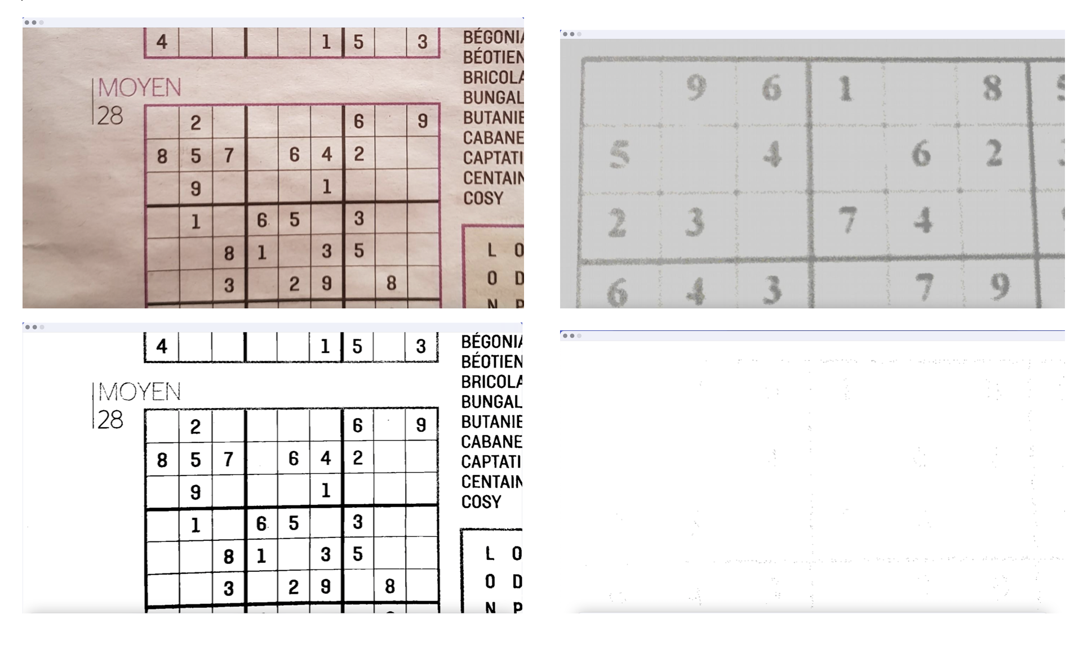
Suppression des couleurs

Slide 6
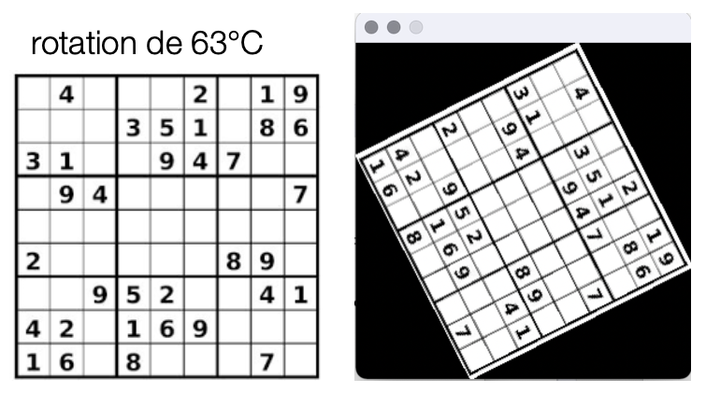
Rotation manuelle de l’image

Slide 7
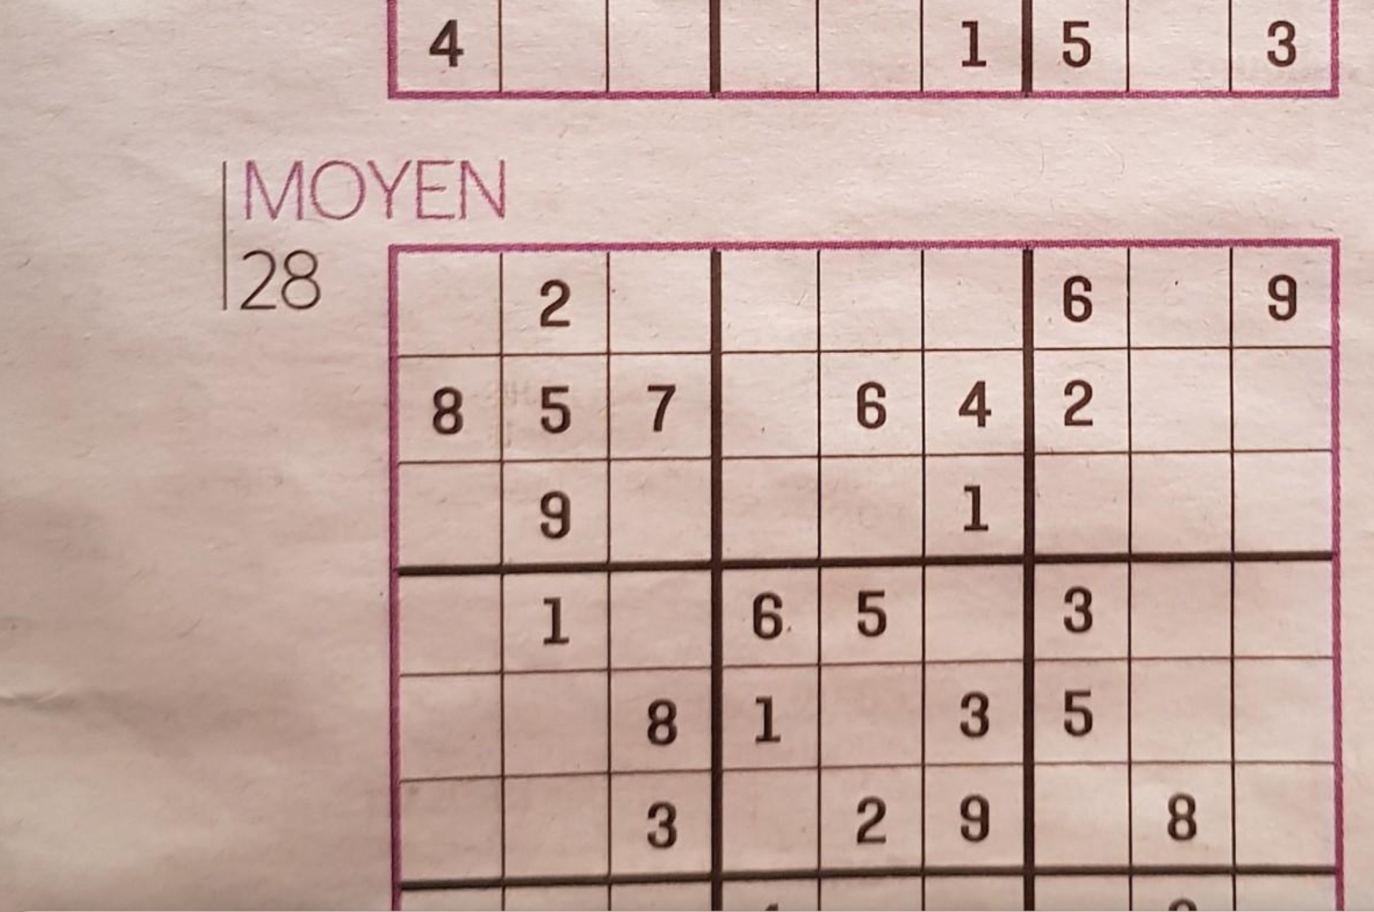
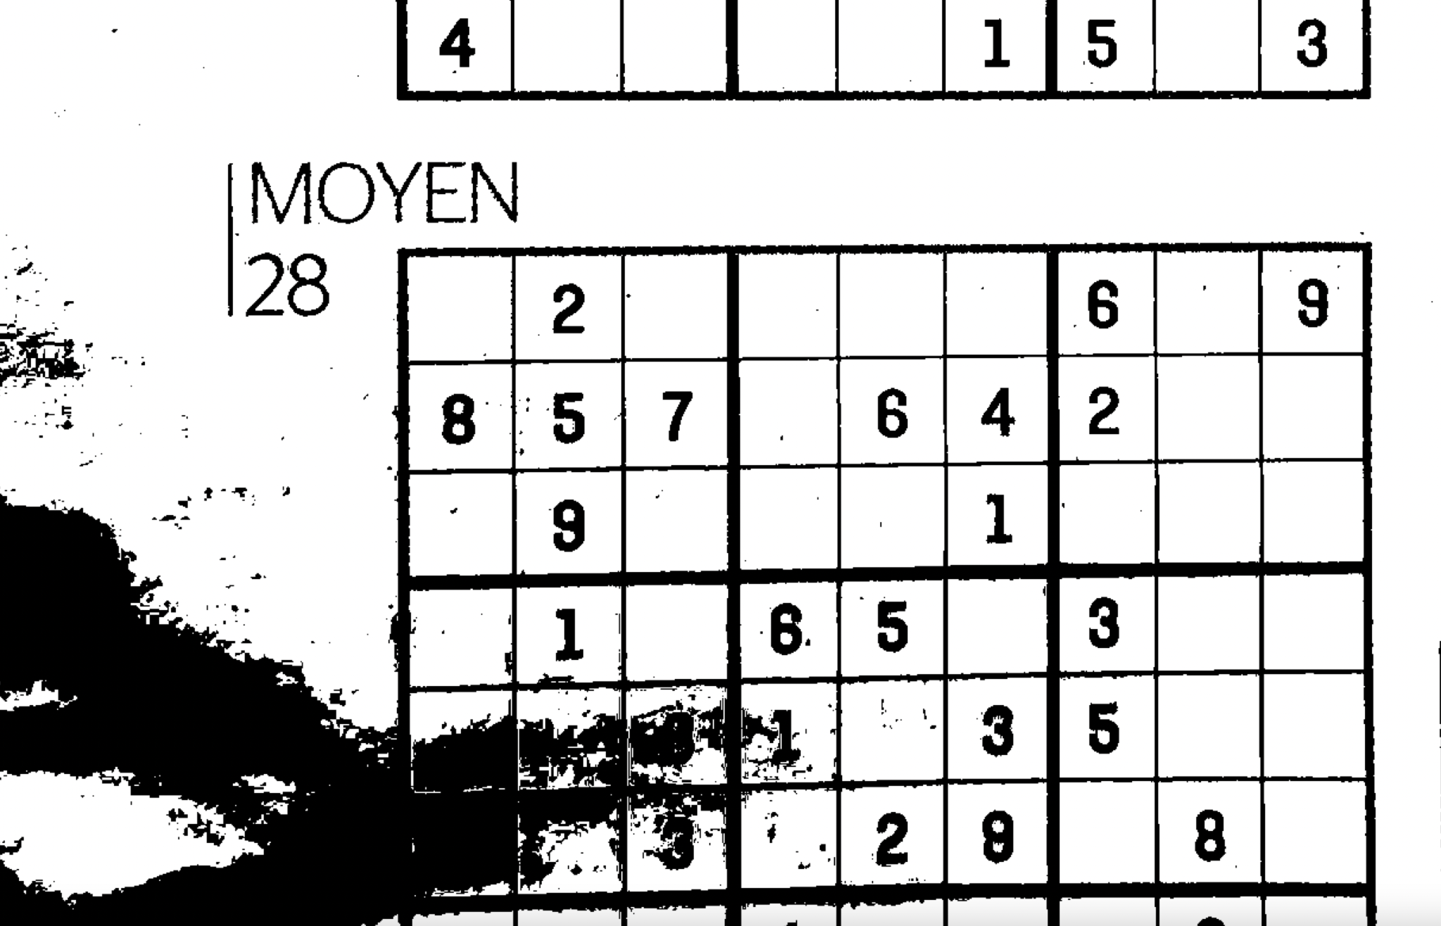
Méthode otsu et bruit

Slide 8
03.1
DETECTION DECOUPAGE
Détection de la grille et de la position des cases
Découpage de l’image (sauvegarde de chaque case sous la forme d’une image)

Slide 9
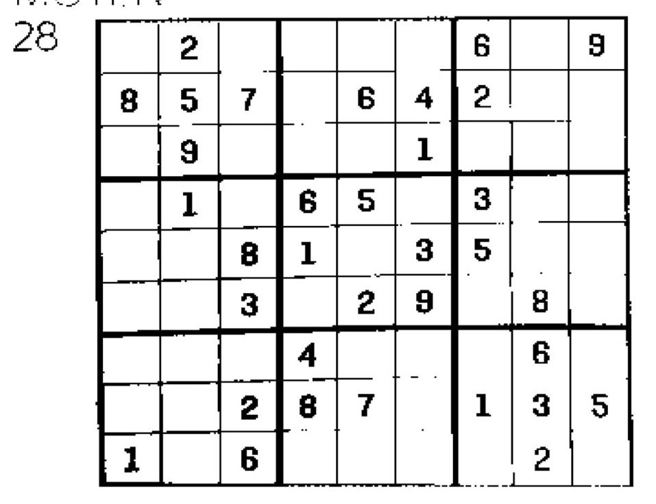
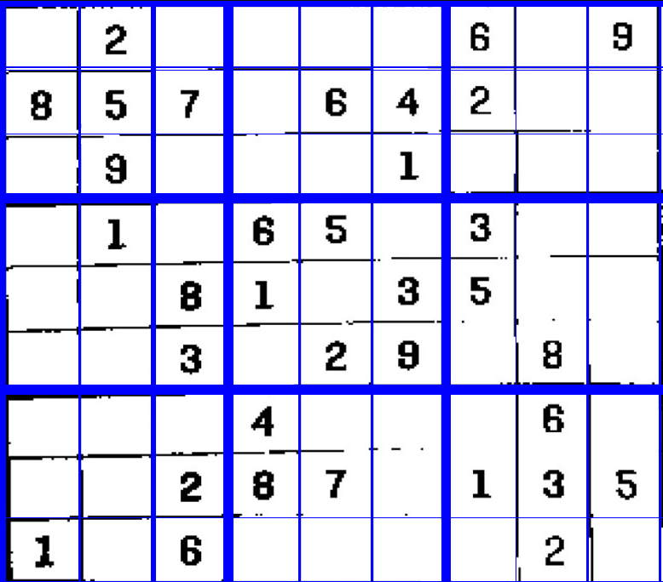
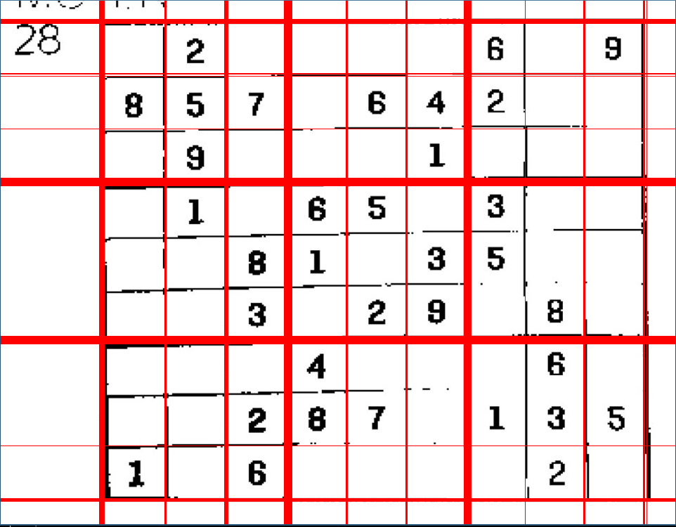
DETECTION
IMAGE BINARISE
DETECTION LIGNES COLONNES
ISOLATION GRILLE
Détection lignes et colonnes :
Parcours pixel/pixel
Taille / 2.5
Histogrammes
Récupération image binarisé, rotationné et relativement cadré sur la grille
Coordonnées coin haut gauche
Soustraction
Copie pixel/pixel

Slide 10
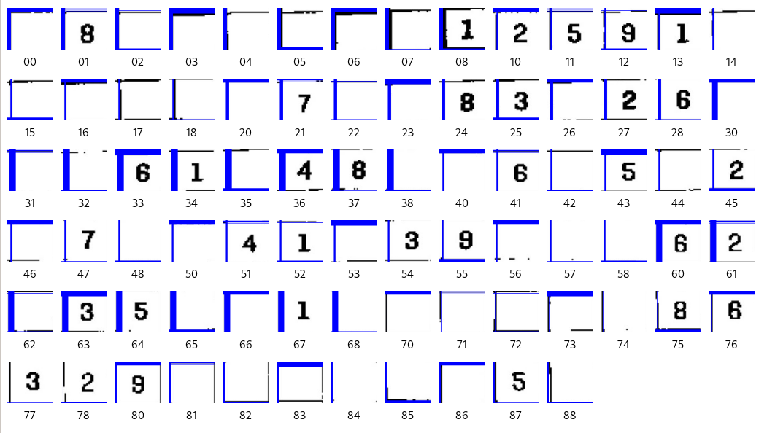
SEGMENTATION
DECOUPAGE CASES
GRILLE ISOLE
Division par 9
Parcours image
Sauvegarde des 81 images
Récupération grille traité et isolé
Avec les données de ses caractéristiques

Slide 11
03.2
ROTATION AUTOMATIQUE
Mise en commun de la rotation manuelle avec la détection et la segmentation

Slide 12
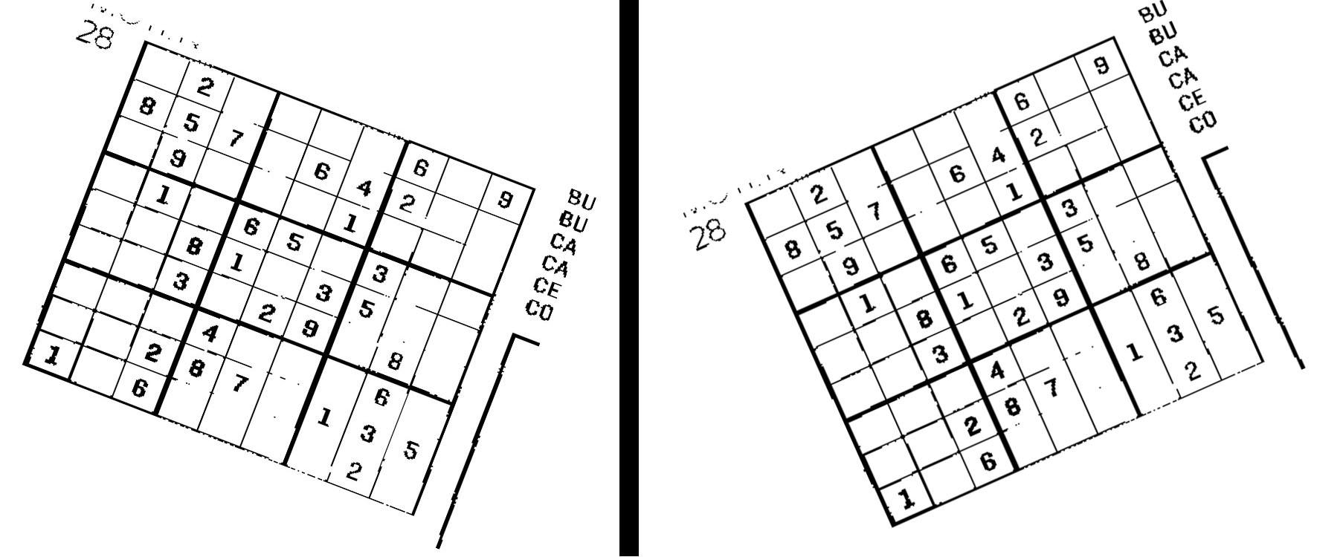
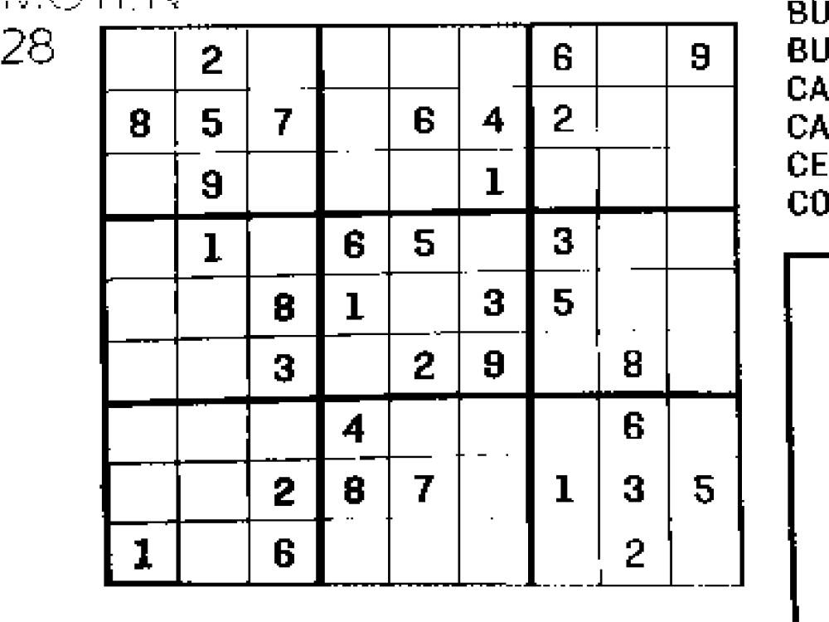
ETAPES ROTATION
ROTATION AUTOMATIQUE
GRILLE ISOLE
DECOUPAGE CASES

Slide 13
03.3
PROGRAMME PRINCIPAL
Création d'un programme exécutant les différentes étapes jusqu'à avoir la grille résolue affichée.

Slide 14
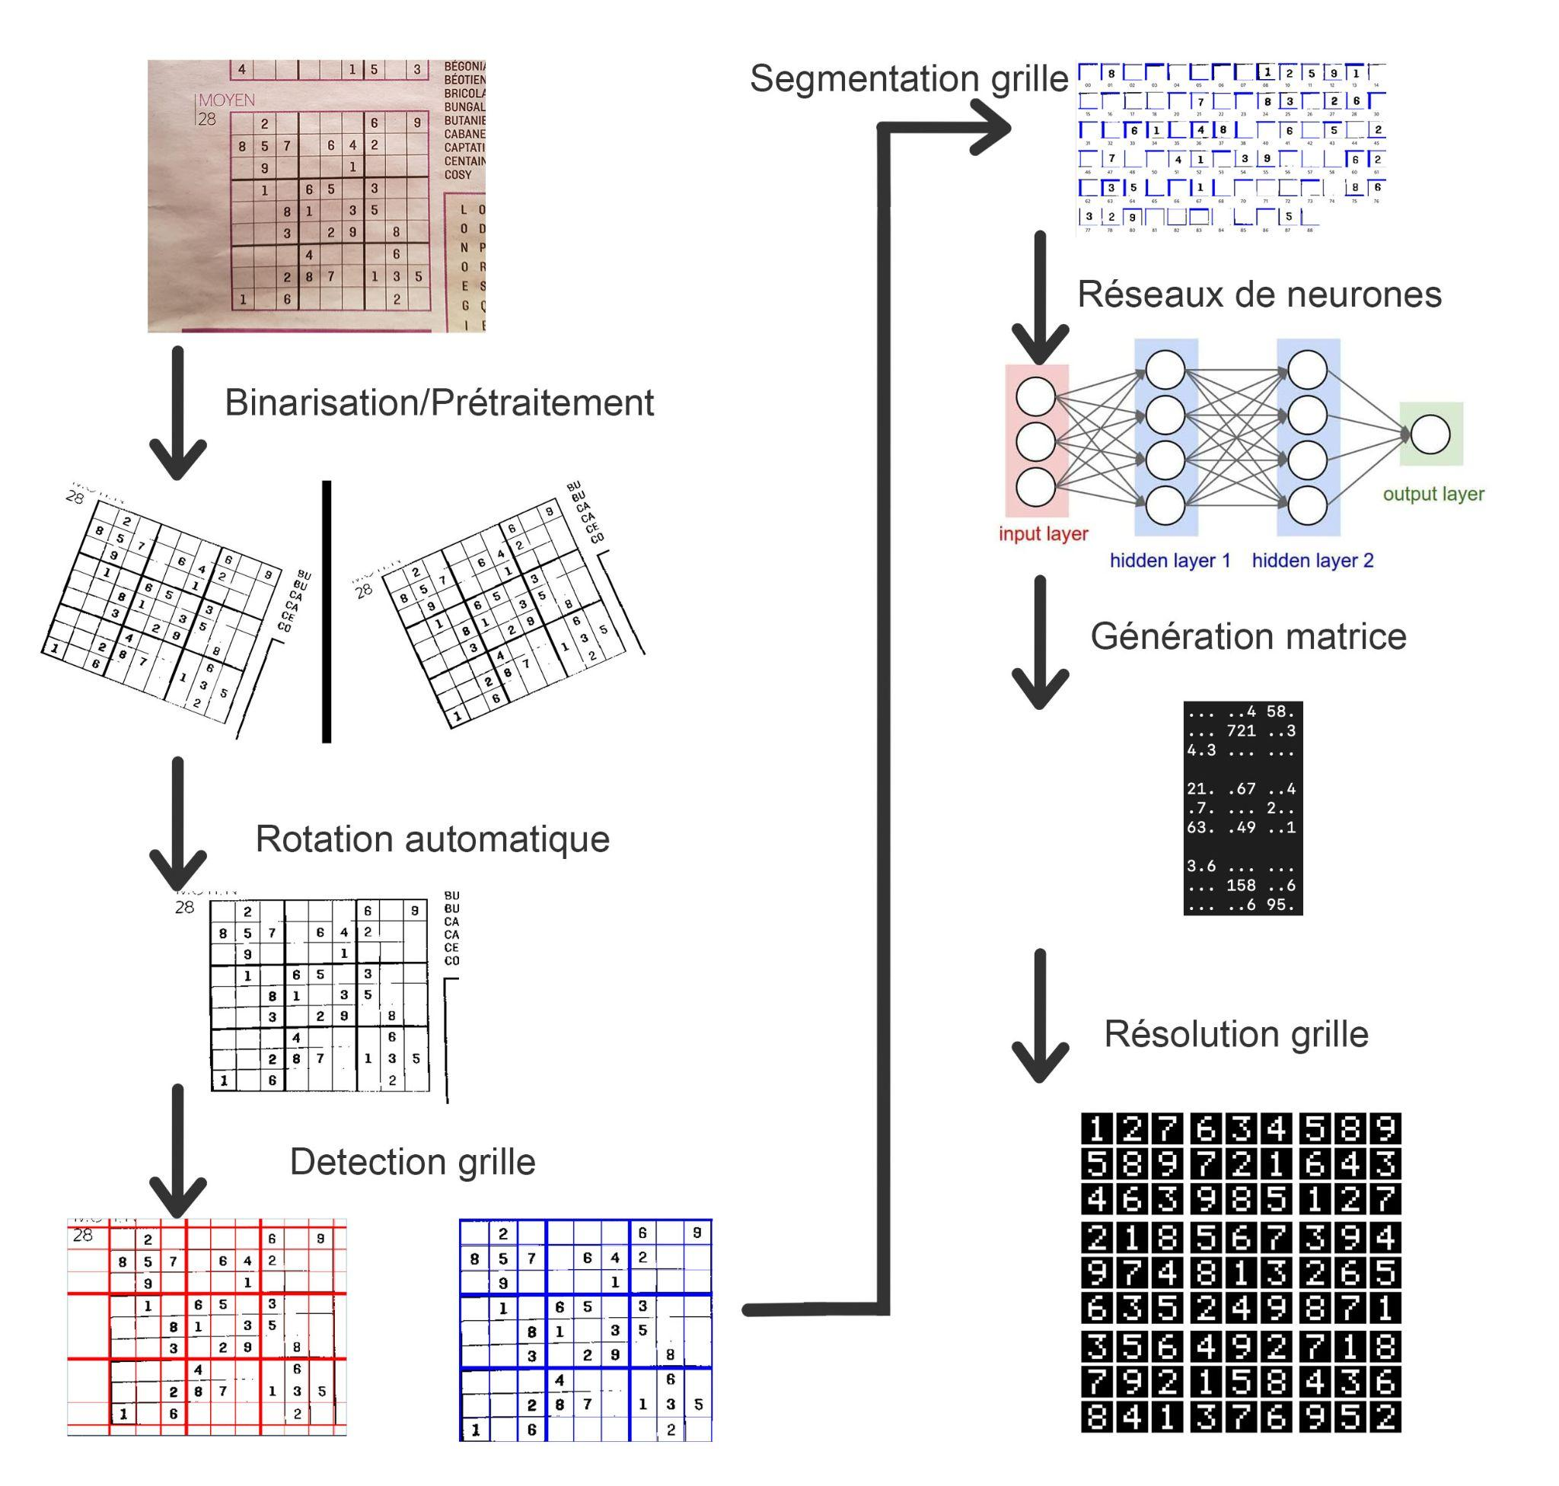
PROGRAMME D’EXECUTION
Étapes permettant la résolution d'une grille de Sudoku

Slide 15
BONUS
SITE INTERNET
Création d'un site présentant le projet
https://thefoxell.github.io/SudokuSite/index.html

Slide 16
04
SOLVER AFFICHAGE
Implémentation de l’algorithme de résolution d’un sudoku
Affichage grille résolue

Slide 17
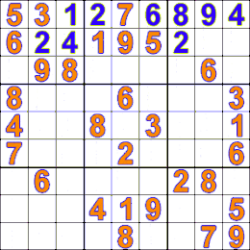
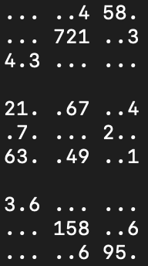
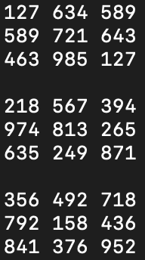
Grille non resolut
Grille resolut
Backtracking

Slide 18

Dessin d’un nombre
0 1 1 1 0
1 0 0 0 1
0 0 0 0 1
0 0 0 1 0
0 0 1 0 0
0 1 0 0 0
1 1 1 1 1

Slide 19
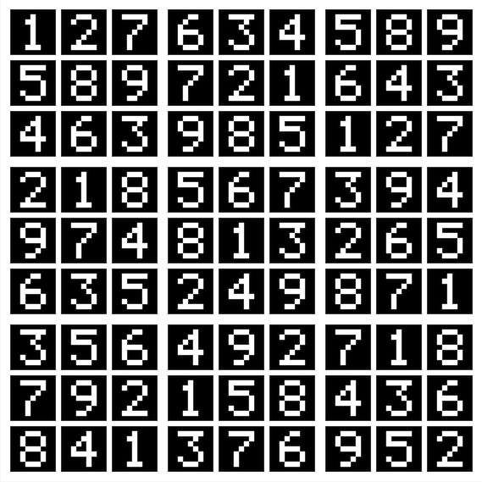
Dessin de la grille

Slide 20



GUI

Slide 21
05
RESEAU DE NEURONES
Implémentation de la fonction XOR

Slide 22
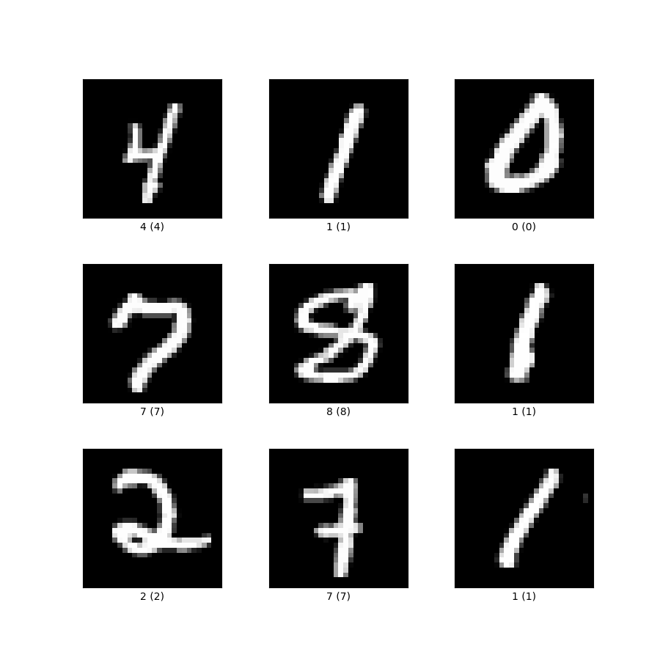
Base de donnée MNIST
Images
Labels

Slide 23
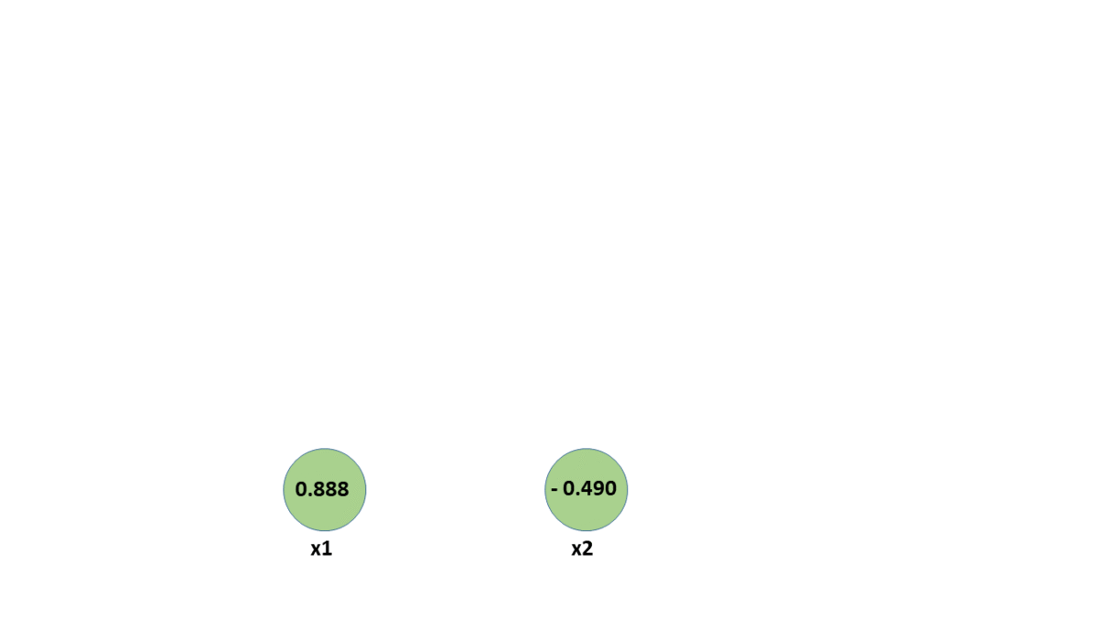
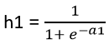
Forward propagation
Fonction sigmoïde
Fonctionnement du réseau de neurones de l’entrée vers la sortie (propagation avant)

Slide 24
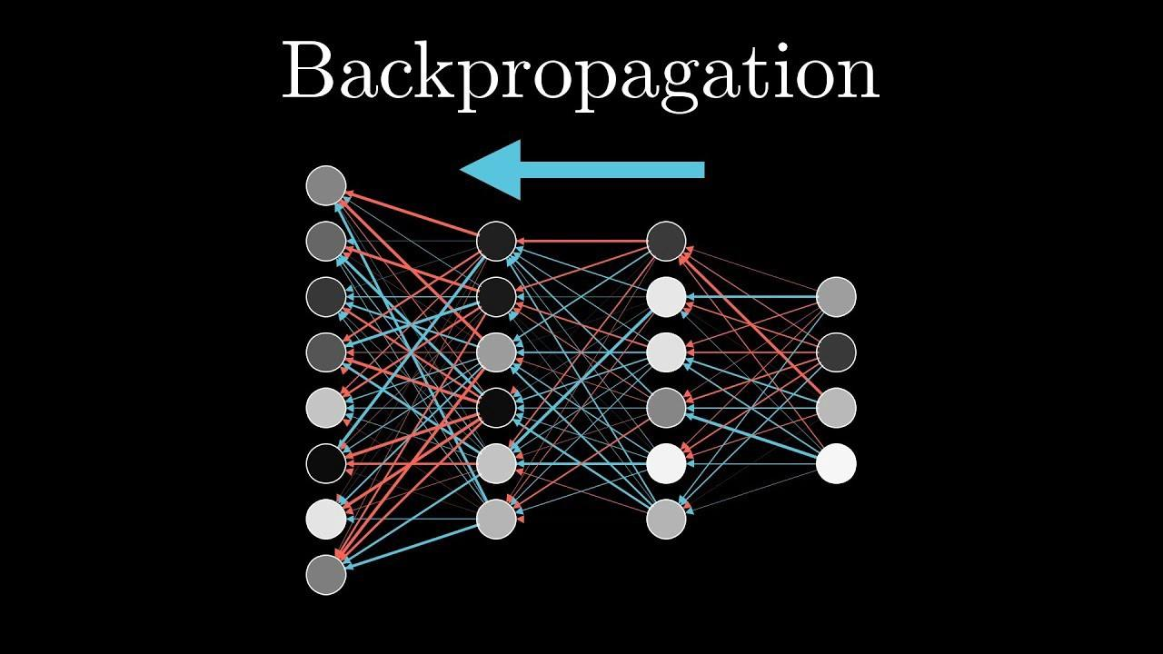
Backward propagation
Fonctionnement du réseau de neurones de la sortie vers l’entrée (propagation arrière)

Slide 25
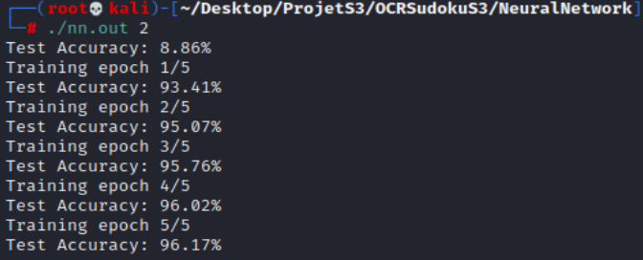
Entraînement et Test

Slide 26
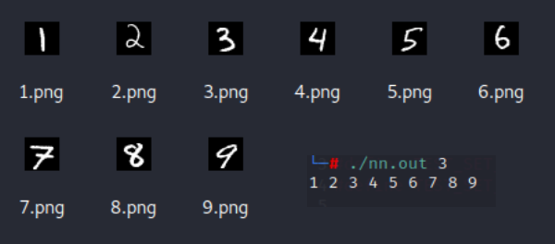
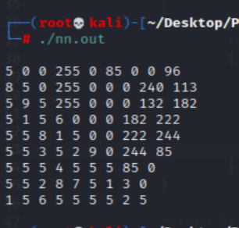
Reconnaissance des chiffres
Test du réseau de neurones sur les chiffres ci-dessus (fonctionne)
Test avec les chiffres du sudoku
(ne fonctionne pas)

Slide 27
06
CONCLUSION

Slide 28
MERCI POUR VOTRE ÉCOUTE

